Slide 1
第七章 生物氧化
[概念] 有机物质在生物体内的氧化作用(伴随着还原作用)统称为生物氧化(biological oxidation) 。
[实质] 其主要表现为细胞内氧的消耗和二氧化碳的释放，故又称为细胞呼吸。
[功能] 为生命活动提供能源与碳源。
真核生物的生物氧化主要在线粒体中完成。

Slide 2
7.1 生物氧化的特点和方式
7.2 线粒体生物氧化体系
7.3 生物氧化过程中能量的转变
7.4 非线粒体生物氧化体系

Slide 3
生物氧化的特点
生物氧化的能量是逐步释放的
生物氧化过程产生的能量储存在高能化合物中，主要是ATP。ATP中的能量可以通过水解而被释放出来，供给生物体的需能反应。
生物氧化具有严格的细胞内定位
原核生物的生物氧化是在细胞膜上进行的，真核生物的生物氧化是在线粒体中进行的。

Slide 4
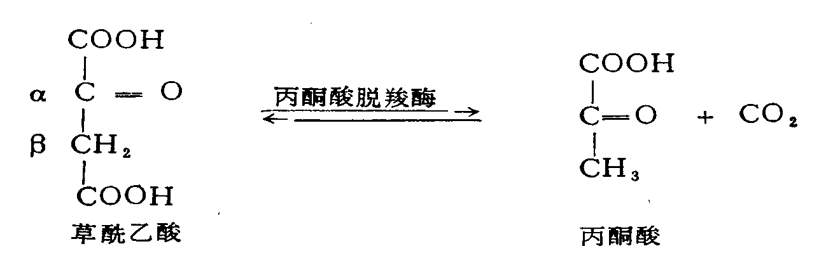
直接脱羧作用
α-直接脱羧：如氨基酸脱羧
R－CHNH₂－COOH R－CH₂NH₂ ＋ CO₂
α－氨基酸 胺
β-直接脱羧：如草酰乙酸脱羧

Slide 5
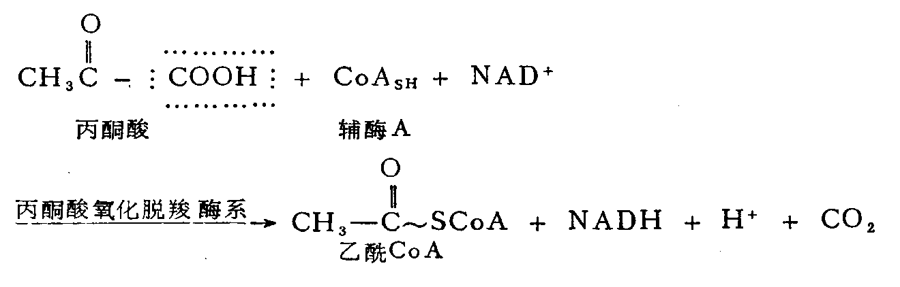
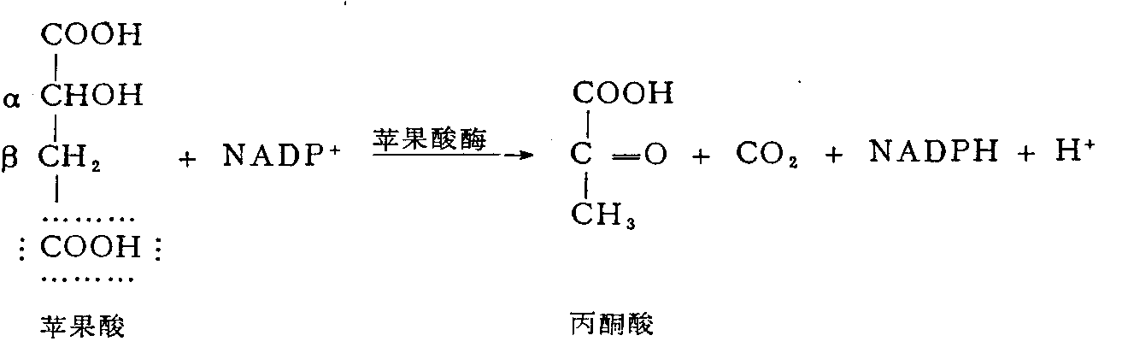
氧化脱羧作用
α-氧化脱羧：如丙酮酸的氧化脱羧
β-氧化脱羧：如苹果酸的氧化脱羧

Slide 6
生物氧化过程中水的生成
在生物氧化中，水是代谢物上脱下的氢与生物体吸进的O₂化合生成的。
代谢物上的氢需要在脱氢酶的作用下才能脱下，吸入的O₂要通过氧化酶的作用才能转化为高活性的氧。在此过程中，还需要有一系列传递体才能把氢传递给氧，生成水。
代谢物MH₂ 氧化型 H₂O
一个或多个传递体
M 还原型 O₂
生物氧化过程中水的生成

Slide 7
7.2 线粒体生物氧化体系
线粒体的膜相结构
线粒体呼吸链
线粒体的结构
线粒体的功能
线粒体呼吸链的主要功能
线粒体呼吸链的组成
重要的呼吸链

Slide 8
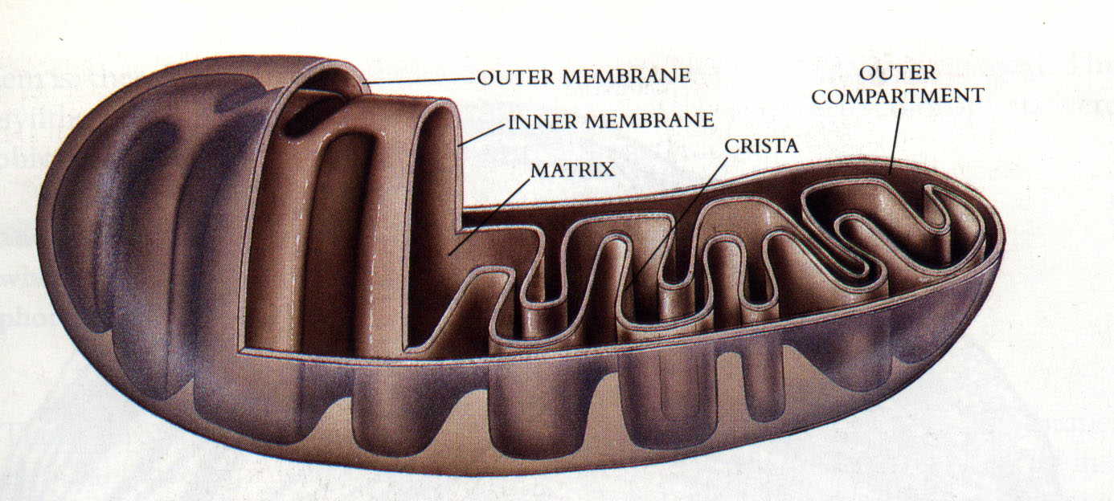
线粒体的膜相结构
线粒体有双层膜结构。
外膜光滑，内膜折叠成嵴，伸向基质。
内外膜之间为膜间腔。

Slide 9
线粒体的功能
外膜对大多数小分子物质和离子可通透。
内膜须依赖膜上的特殊载体选择性地运载物质进出。
基质中含有全部与有机酸氧化分解有关的酶。
内膜上存在着多种酶与辅酶组成的电子传递链，或称呼吸链。
内膜上的ATP合成酶利用电子传递过程释放的能量合成ATP，完成线粒体的供能作用。

Slide 10
线粒体呼吸链
线粒体的主要功能：将代谢无脱下的氢通过多种酶和辅酶所组成的传递体系的传递，最后与氧结合生成水。
一系列具有氧化还原反应特性的酶和辅酶作为氢和电子体，递氢体和递电子体按一定顺序排列在线粒体内膜上所形成的连锁氧化还原体系称为电子传递链，又称为呼吸链

Slide 11
线粒体呼吸链的组成
以NAD＋(或CoI)为辅酶的脱氢酶
以FMN (或FAD)为辅基的脱氢酶（黄素酶）
铁硫蛋白(铁硫中心)
泛醌(CoQ)
细胞色素(Cyta 、Cytb、Cytc)
“4个酶复合体和2个电子传递体”

Slide 12
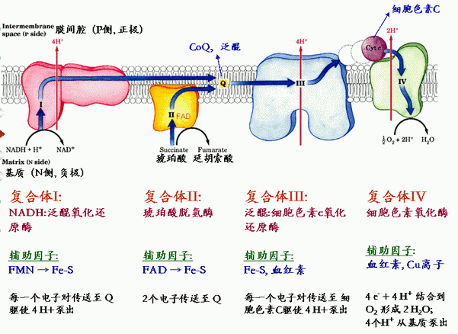
呼吸链复合体的排列位置

Slide 13
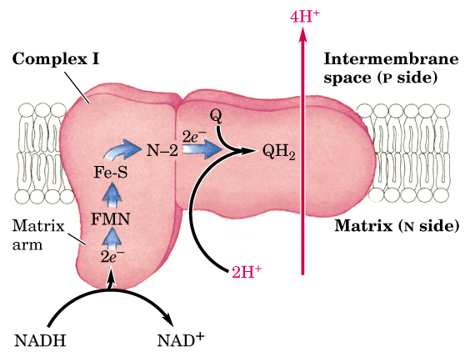
复合体I（NADH-CoQ还原酶）
烟酰胺核苷酸（NAD或NADP）脱氢酶
以FMN为辅基的黄素蛋白
以Fe-S为辅基的铁硫蛋白

Slide 14
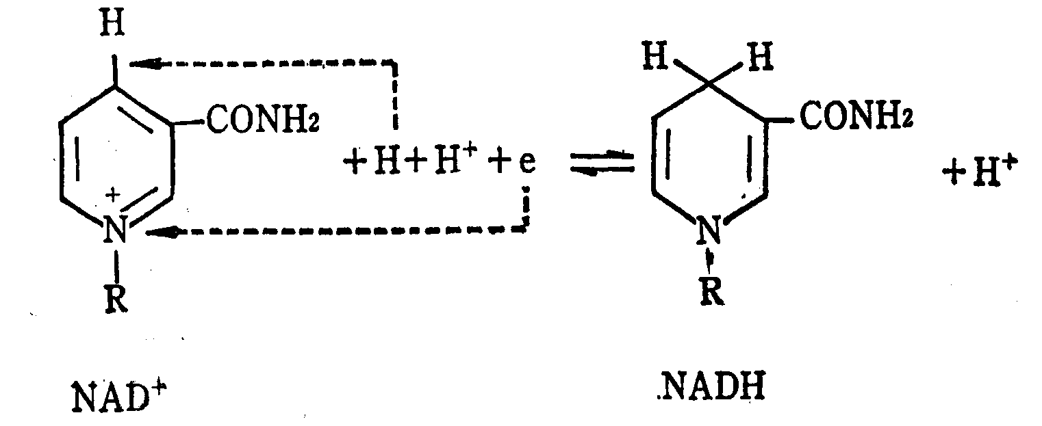
烟酰胺腺嘌呤二核苷酸
利用分子中烟酰胺基团的可逆性还原而递氢，还原形成的NADH即可参与组成呼吸链而进行电子传递。
NAD＋和NADH结构示意图

Slide 15
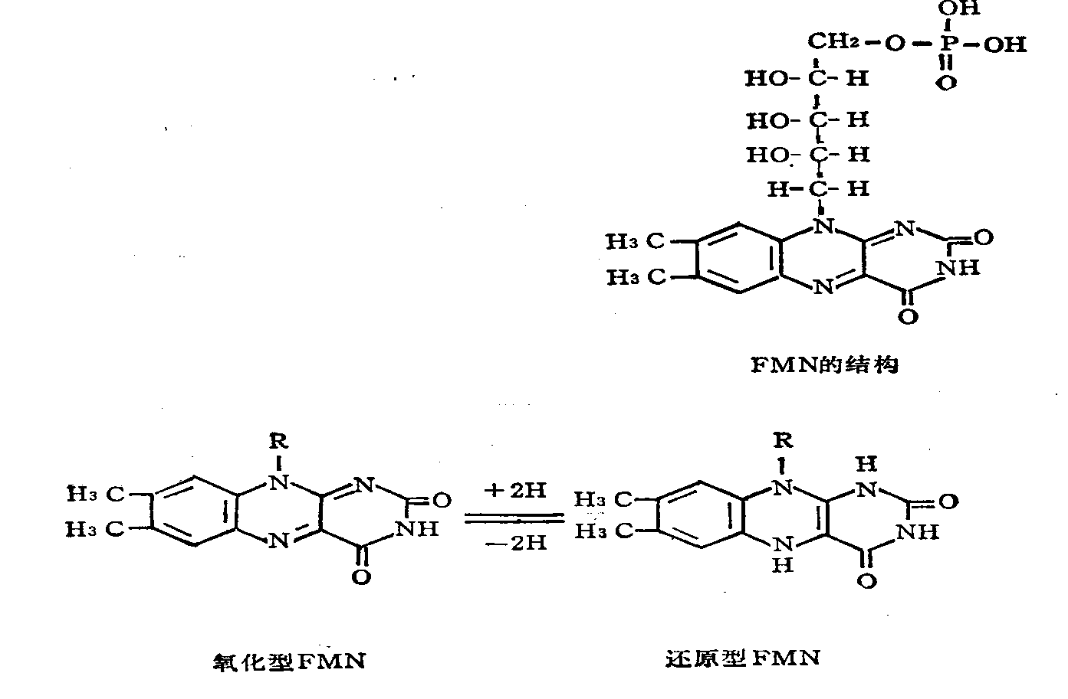
黄素酶
辅基：黄素单核苷酸（FMN）
黄素腺嘌呤二核苷酸（FAD）

Slide 16
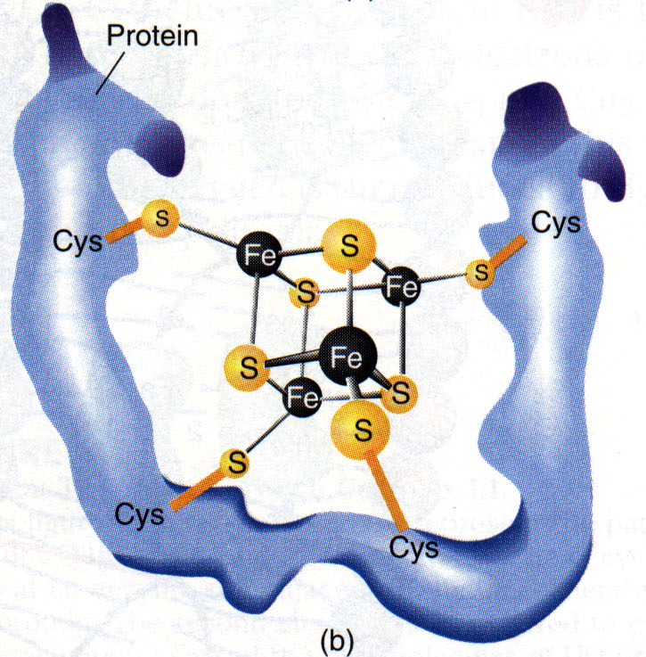
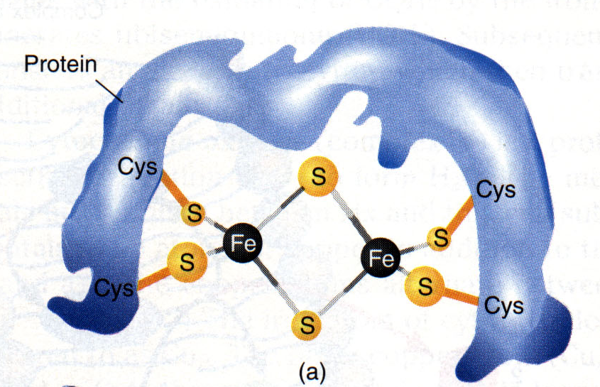
铁硫蛋白（铁硫中心）
分子中常含2或4个Fe（称非血红素铁）和2或4个对酸不稳定硫，其中一个Fe原子能可逆地还原而传递电子。在NADH脱氢酶和琥珀酸脱氢酶中均含有多个不同的铁硫蛋白，它们可将电子由FMNH₂（或FADH₂）转移到泛醌上。

Slide 17
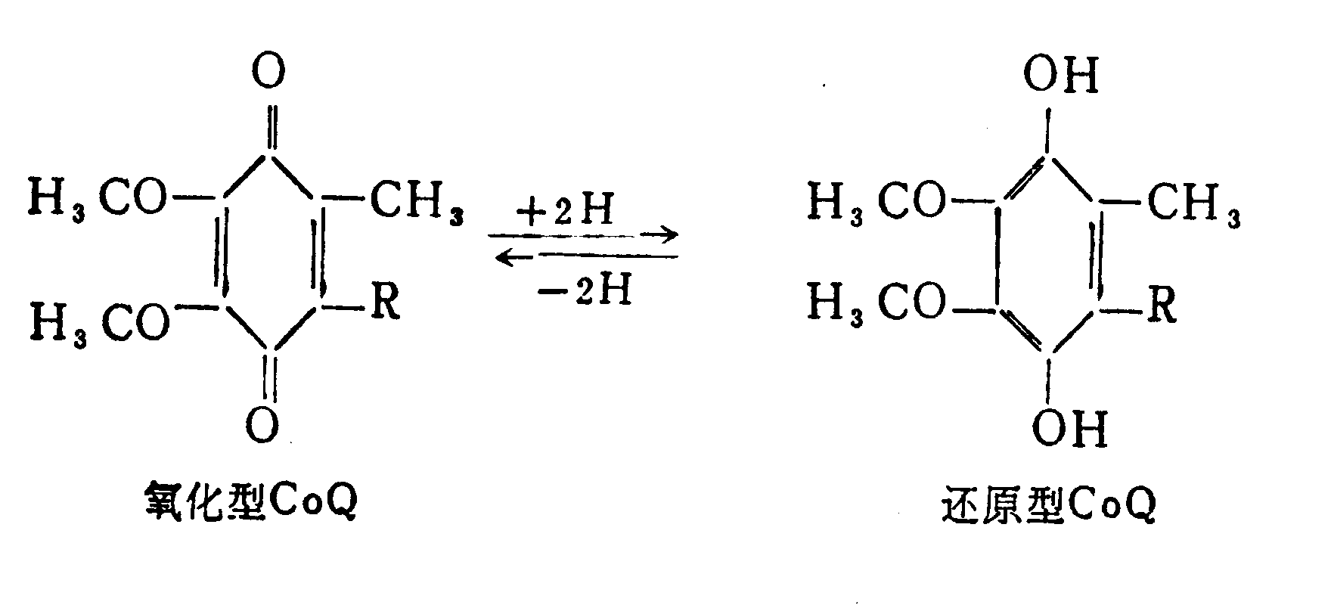
泛醌
是一种脂溶性的醌类化合物，其分子中的苯醌结构能进行可逆的加氢反应，故也属于递氢体。

Slide 18
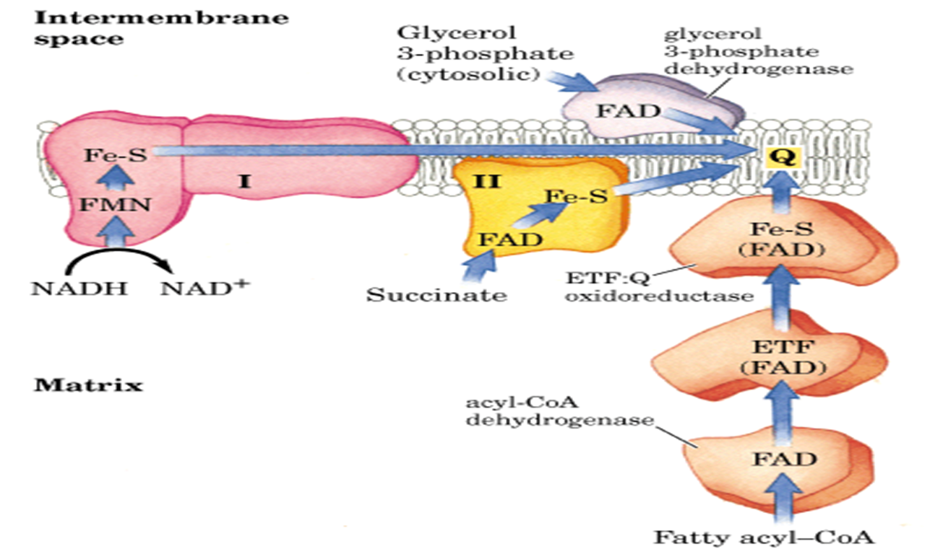
复合体II（琥珀酸-CoQ还原酶）
琥珀酸脱氢酶
以FDA为辅基的黄素蛋白
铁硫还原蛋白

Slide 19
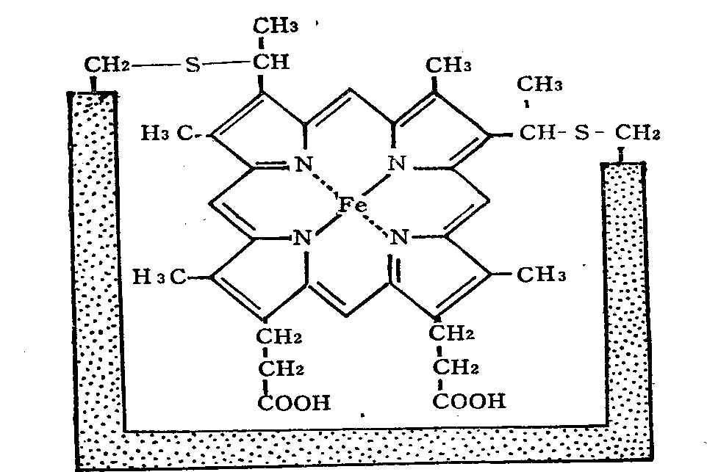
细胞色素
细胞色素属于电子传递体，其传递电子的方式如下：
2Cyt•Fe³⁺ + 2e－ 2Cyt•Fe²⁺
细胞色素是属于色蛋白类的结合蛋白质，辅基是铁卟啉的衍生物，因其有颜色又普遍存在于细胞内，故称为细胞色素。根据其结构与吸收光谱的不同可将细胞色素分为a、b和c三类。
细胞色素c的结构示意图

Slide 20
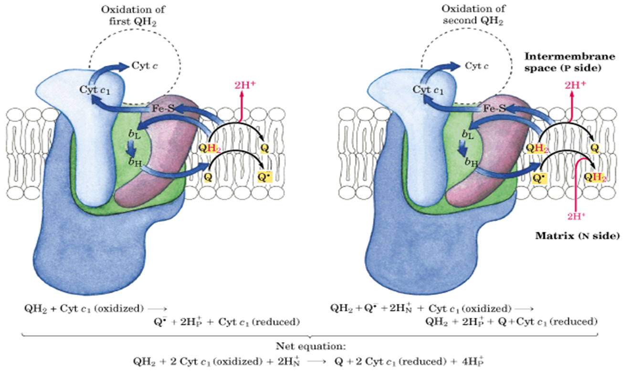
复合体III（细胞色素c还原酶）
两种细胞色素b（ cyt b_{562，} cyt b₅₆₆）
细胞色素c₁ （ cyt c₁ ）
铁硫还原蛋白

Slide 21
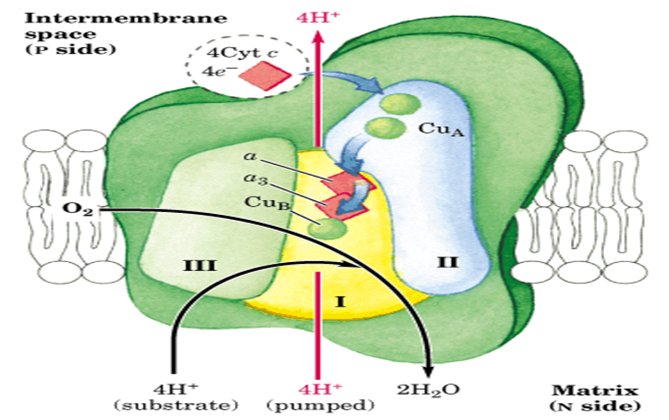
复合体IV（细胞色素C氧化酶）
细胞色素aa3（cyt a+ cyt a₃）
Cu⁺ Cu²⁺+ e⁻

Slide 22
呼吸链各组分的排序
复合体II
FAD
(Fe-S)
复合体I
复合体III
复合体IV
CoQ
cyt b cyt c₁
cyt c cyt aa₃
O₂
NADH FMN Fe-S

Slide 23
重要的呼吸链
线粒体内有两条重要的氧化呼吸链：
NADH氧化呼吸链
（细胞内最主要的呼吸链）
琥珀酸氧化呼吸链
（由琥珀酸脱氢酶复合体、CoQ和细胞色素组成）

Slide 24
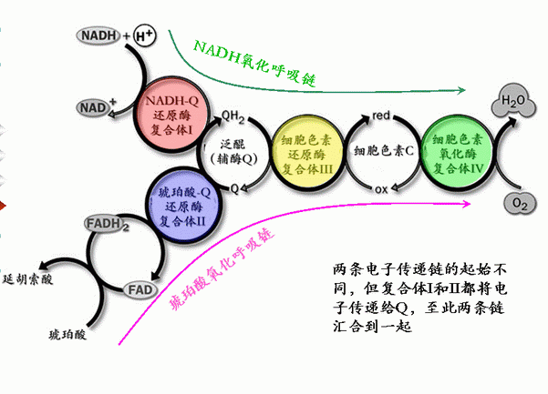

Slide 25
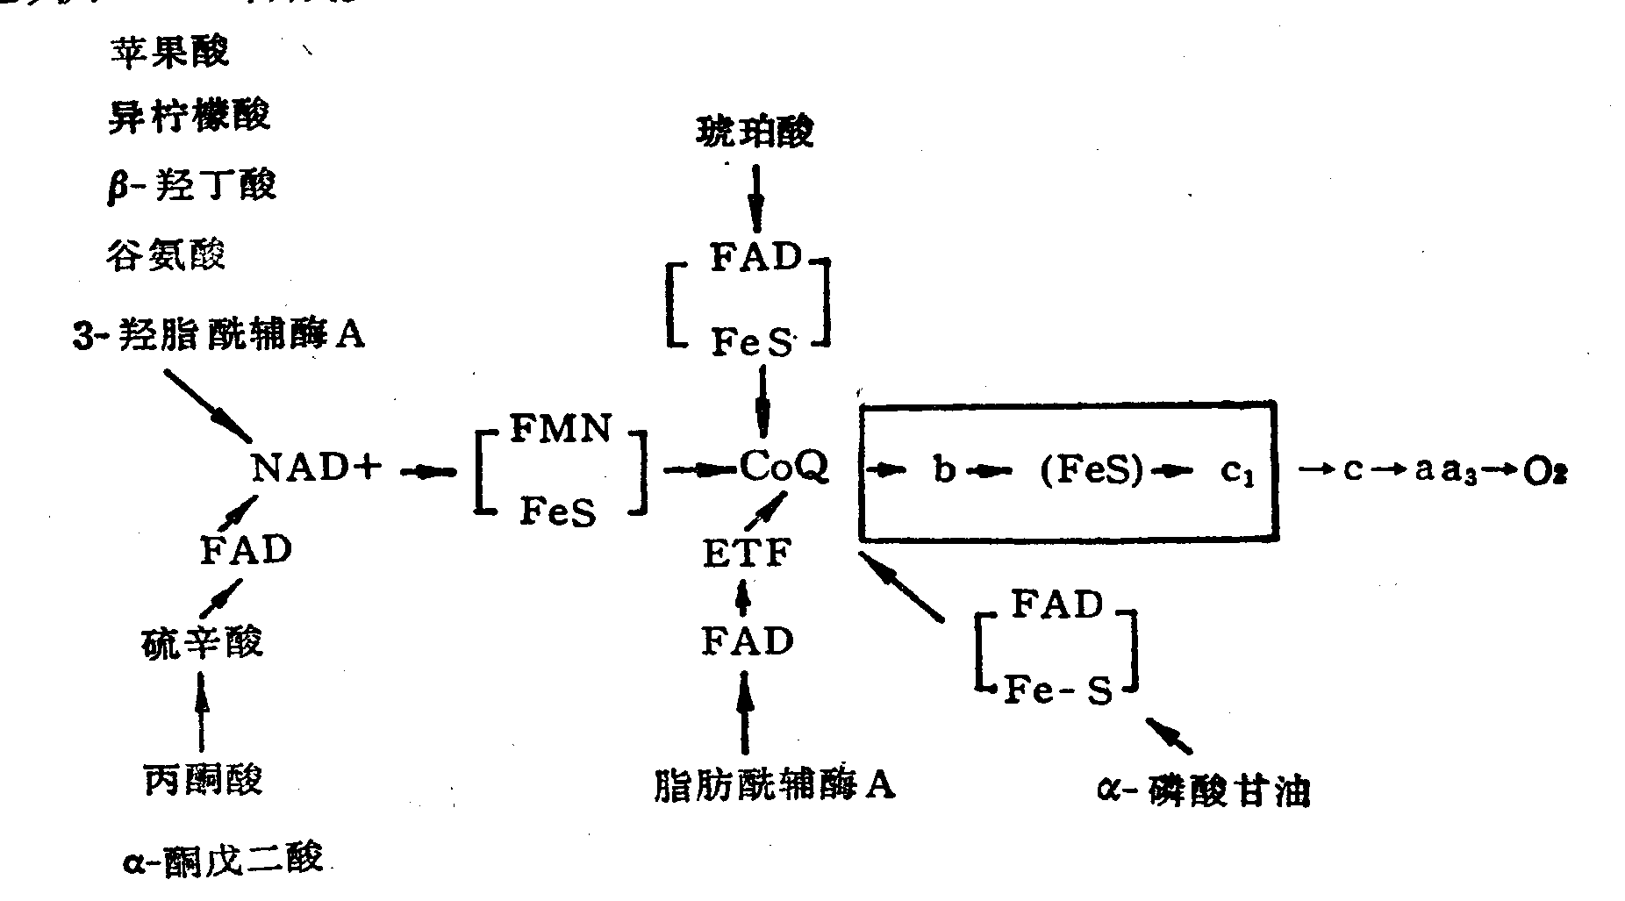
线粒体中某些重要底物氧化时的呼吸链
某些代谢物在线粒体中氧化的呼吸链

Slide 26
7.3 生物氧化过程中能量的转变
生物氧化不仅消耗氧，产生二氧化碳和水，更重要的是在这个过程中有能量的释放，释放出来的能量在细胞内以ATP的形式贮存起来，以供细胞代谢活动的需要，这就是氧化磷酸化。本节要讨论的就是生物氧化中能量的释放、转移和贮存利用的问题。
放能与吸能偶联
高能化合物
ATP的生成与调节

Slide 27
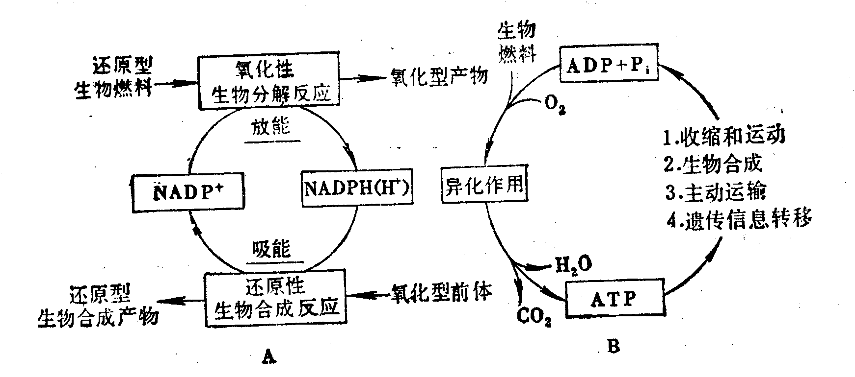
放能和吸能反应偶联的两种形式：
A.氢载体循环 B.磷酸循环

Slide 28
生物体内的高能化合物
磷氧键型高能化合物：包括1，3－二磷酸甘油酸、磷酸烯醇式丙酮酸、NTP、dNTP、NDP、dNDP、dN等。其中尤以ATP分布广、浓度大，是所有生命形式的主要的能量载体。
氮磷键型高能化合物：如磷酸肌酸、磷酸精氨酸。
硫脂键型高能化合物：如脂酰－CoA。
甲硫键型高能化合物：如S－腺苷蛋氨酸
节首
章首

Slide 29
ATP的生成与调节
底物水平磷酸化
氧化磷酸化
氧化磷酸化的偶联部位
合成ATP的酶系
偶联机制
影响氧化磷酸化的因素
线粒体外NADH的氧化磷酸化
异柠檬酸穿梭作用
磷酸甘油穿梭作用
苹果酸穿梭作用
高能化合物的储存和转移利用

Slide 30
底物水平磷酸化
底物水平磷酸化是指代谢物在氧化分解过程中，有少数反应步骤由于脱氢或脱水而引起分子内部能量重新分布，形成了某些高能磷酸键，它可转移给ADP形成ATP的过程。
返回

Slide 31
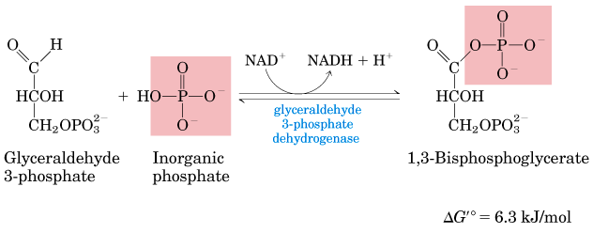
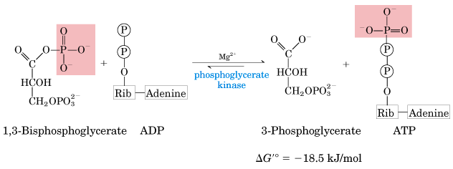
底物水平磷酸化

Slide 32
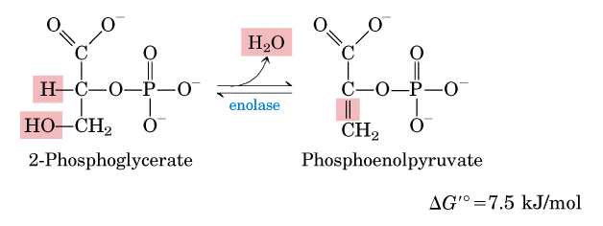
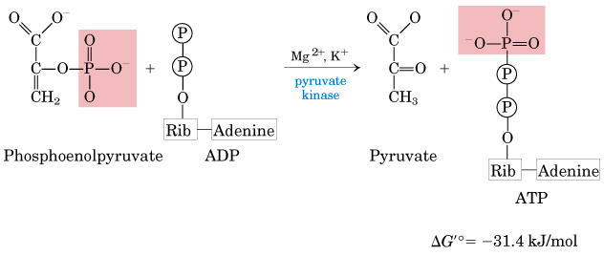
底物水平磷酸化

Slide 33
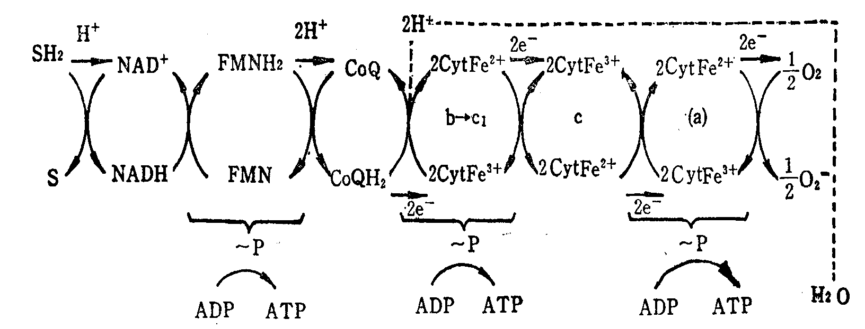
氧化磷酸化的偶联部位
在呼吸链中，通过氧化磷酸化产生能量的有3个部位（见图）。在这3个部位，自由能的降低均足以满足由ADP和Pi合成ATP所需的能量（7.3kcal•mol^{－1}），从NADH来的一对电子传递到氧上，经过这3个偶联部位，生成3分子ATP。

Slide 34
偶联机制
化学渗透偶联假说其要点如下：
氧化和磷酸化之间是通过H＋的电化学梯度偶联起来的。H＋离子电化学梯度中就蕴藏了能量，这种能量即驱使ADP与Pi形成ATP，这种ATP生成反应是在内膜内表面的F₀－F₁ATP酶复合体内进行的定向反应。
返回

Slide 35
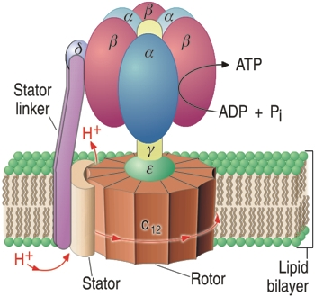
合成ATP的酶系
镶嵌在线粒体内膜上合成ATP的酶系是一个复合物，称为ATP合成酶或称F₀－F₁ATP酶。它由两个主要部分F₀和F₁再加柄连接而构成。F₁即偶联因子，呈球形，通过一个柄（由蛋白质组成）接到包埋在线粒体内膜的柄底F₀上，故又称三联体。

Slide 36
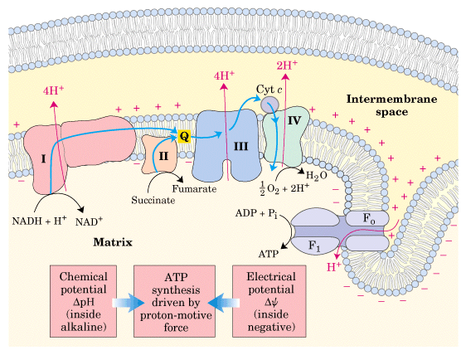
合成ATP的酶系

Slide 37
影响氧化磷酸化的因素
激素的调节
甲状腺激素能促进线粒体的氧化磷酸化，增加ATP的形成。
抑制剂的作用
ATP/ADP比值的影响
氧化磷酸化主要受细胞对能量需求的调节。
返回

Slide 38
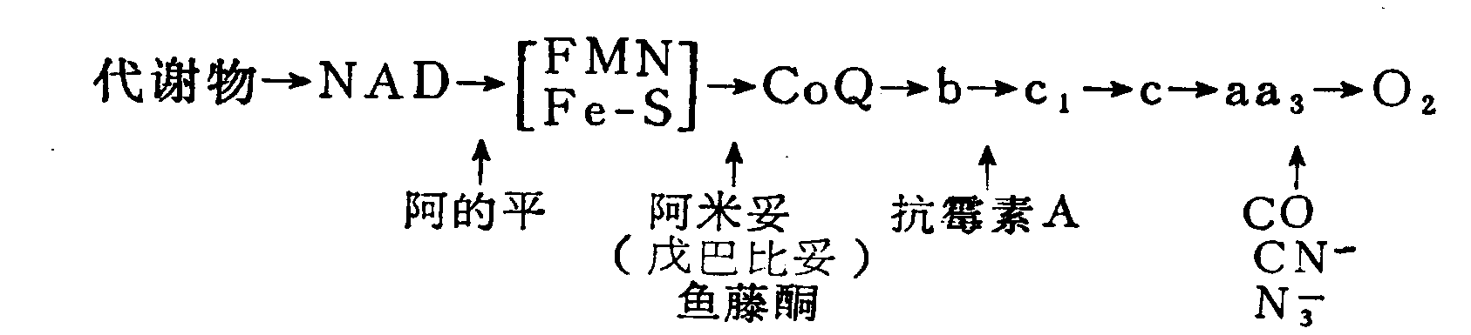
抑制剂的作用
通过抑制电子传递而抑制氧化磷酸化
如阿的平、阿米妥、鱼藤酮、抗霉素A、一氧化碳和氰化物等均因能抑制呼吸链而抑制氧化磷酸化（如图）
解偶联剂
F₀F₁ATP酶的抑制剂
离子载体

Slide 39
异柠檬酸穿梭作用
异柠檬酸脱氢酶：
以NAD为辅酶（线粒体内）
以NADP为辅酶（线粒体外）
NADPH+H⁺
NADP⁺
^{异柠檬酸脱氢酶}
(以NADP⁺为辅酶）
胞液
α-酮戊二酸
异柠檬酸
线粒体内膜
α-酮戊二酸
异柠檬酸
^{异柠檬酸脱氢酶}
(以NAD⁺为辅酶）
NADP+H⁺
NAD⁺
基质
呼吸链（3ATP)

Slide 40
磷酸甘油穿梭作用
α-磷酸甘油脱氢酶有两种：
线粒体外的磷酸甘油脱氢酶（以NAD⁺为辅酶）
线粒体内的磷酸甘油脱氢酶（以FAD为辅基的一种不需氧黄酶）
通过这种穿梭作用，线粒体外的NADH+H⁺只能产生两个ATP，比线粒体内的NADH+H⁺氧化少产生一个ATP
磷酸甘油穿梭系统图
返回

Slide 41
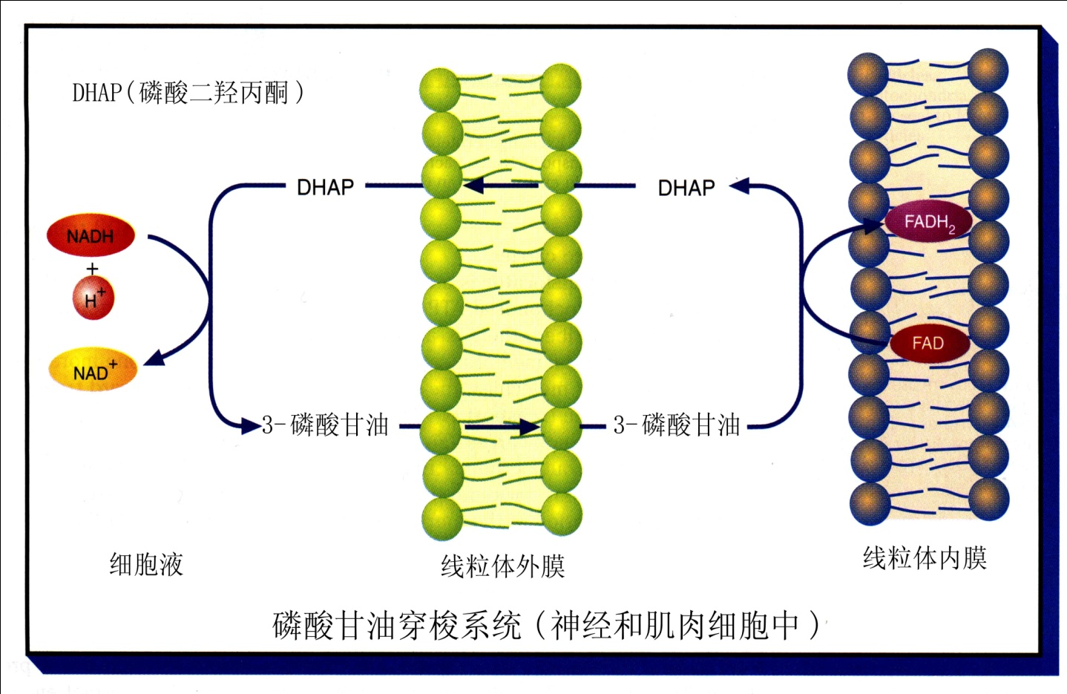
磷酸甘油穿梭系统图
NADH+H⁺
NAD⁺
α-磷酸甘油脱氢酶
(以NAD⁺为辅酶）
胞液
磷酸二羟丙酮
α-磷酸甘油
线粒体内膜
磷酸二羟丙酮
α-磷酸甘油
α-磷酸甘油脱氢酶
(以FAD⁺为辅酶）
FADH₂
FAD⁺
基质
(呼吸链)
CoQ
b
C₁
C
aa₃
O₂

Slide 42
苹果酸穿梭作用
线粒体内外都具有苹果酸脱氢酶，而且辅酶（FAD）相同
通过这种穿梭作用，线粒体外的NADH+H⁺能产生3个ATP。
苹果酸穿梭系统图

Slide 43
苹果酸穿梭系统图
草酰乙酸
NADH+H⁺
谷氨酸
NAD⁺
苹果酸脱氢酶
(以NAD⁺为辅酶）
α-酮戊二酸
门冬氨酸
苹果酸
胞液
线粒体内膜
门冬氨酸
α-酮戊二酸
苹果酸
NAD⁺
苹果酸脱氢酶
(以NAD⁺为辅酶）
基质
谷氨酸
草酰乙酸
NADH+H⁺
(呼吸链3个ATP)

Slide 44
高能化合物的储存和转移利用
ATP是生物界普遍的供能物质，体内的分解代谢和合成代谢的偶联都以ATP为偶联剂。ATP分子含有两个高能磷酸键，在体外标准条件下测定，每个高能磷酸键水解时释放约7.3kcal•mol^{－1}的能量。
在细胞内如脊椎动物肌肉和神经组织的磷酸肌酸和无脊椎动物的磷酸精氨酸才是真正的能量储存物质，又称为磷酸原。当机体消耗ATP过多致使ADP增多时，磷酸肌酸可将其高能键转给ADP生成ATP，以供生理活动之用。催化这一反应的酶是肌酸磷酸激酶（CPK）。
肌酸＋ ATP 磷酸肌酸 ＋ ADP

Slide 45
当机体代谢中需要ATP提供能量时，ATP可以多种形式实行能量的转移和释放：
葡萄糖＋ATP 6－磷酸－葡萄糖＋ ADP
5－磷酸核糖＋ATP 5－磷酸核糖－1－焦磷酸 ＋ AMP
氨基酸 ＋ ATP 氨酰- AMP ＋Ppi
蛋氨酸＋ATP S－腺苷蛋氨酸 ＋ PPi + Pi

Slide 46
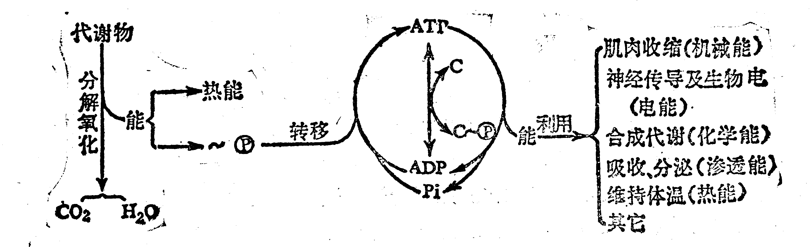
体内能量的转移、储存和利用

Slide 47
7.4 非线粒体氧化体系
微粒体氧化体系
加单氧酶
加双氧酶
过氧化物酶体氧化体系
过氧化氢及超氧离子的生成
过氧化氢及超氧离子的毒性作用
过氧化氢及超氧离子的消除
章首

Slide 48
加单氧酶
加单氧酶催化的反应进行时，需要氧和还原型辅助因子。
反应通式如下：
RH＋O₂＋NADPH＋H＋ ROH＋NADP＋＋H₂O
节首
章首

Slide 49
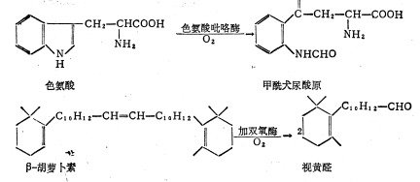
加双氧酶
此类酶催化氧分子直接加到作用物分子上:
O

Slide 50
过氧化氢及超氧离子的生成
在生物氧化过程中，呼吸链末端每分子氧必须接受4个电子才能完全还原，生成2O^{2－}，可以与H＋结合生成水，如果电子供给不足，则生成过氧化基团O₂^{2－}或超氧离子。
O₂＋4e → 2O^{2－} → 2H₂O
O₂＋2e → O₂^{2－} → H₂O₂
O₂＋e → O－₂
节首
章首

Slide 51
过氧化氢及超氧离子的毒性作用
超氧离子为带有负离子的自由基，反应活泼，与过氧化氢作用可以生成性质更活泼的羟自由基OH•。它们作用于DNA时可使其氧化、修饰、甚至断裂；作用于蛋白质时可使其巯基氧化而改变其功能或引起酶活性丧失；作用于脂质中的不饱和脂肪酸等则可产生过氧化脂质，引起生物膜损伤。
节首
章首

Slide 52
过氧化氢及超氧离子的消除
超氧化物歧化酶（SOD）
2O－₂＋2H＋ H₂O₂ ＋ O₂
过氧化氢酶
H₂O₂ + H₂O₂ 2H₂O + O₂
过氧化物酶
RH₂ ＋ H₂O₂ R ＋ 2H₂O
节首
章首

